Slide 1



Mulgător de vaci
Proiectare logică
Gheorghe Mihnea-Alex
Dârlău Andrei
Burtescu Eusebiu-Mihai

Slide 2
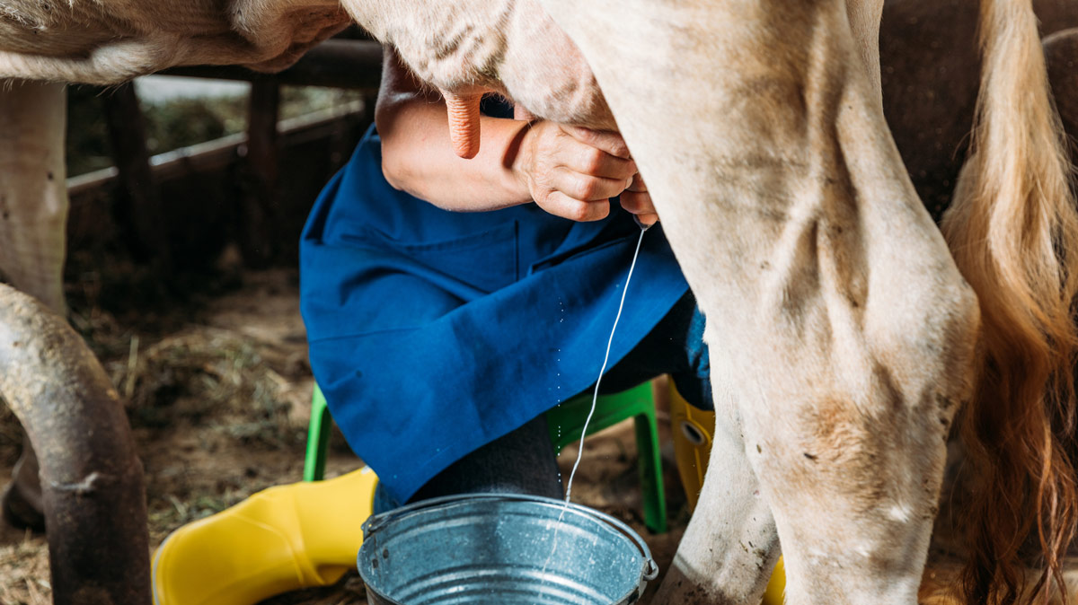
NU TE-AI SĂTURAT
SĂ FACI ASTA?

Slide 3


Tema proiectului și schema bloc
Tema proiectului este implementarea unui automat de muls vaci și servirea laptelui obținut. Este creat în parteneriat cu Facultate de Inginerie a Sistemelor Biotehnice pentru o fermă din Ilfov.
Servire
Automat de muls
vaci
Lipsește recipientul
Recipient plin
Pasteurizare
Oprire de urgență
Poziționare incorectă
Vaca nu mai are lapte
Pompă
Continuare muls
Servire începută
Poziționare
Recipient prezent
Start pompă
Cântar
Lapte rămas
Stop pompă
Recipient plin
Reset
Pasteurizator
Pasteurizare
terminată
Start pasteurizare

Slide 4

Descrierea funcționalității (stări)
S₀ = stare inițială (aparatul se pornește)
S₁ = starea în care recipientul nu este prezent
S₂ = starea în care recipientul este present
S₃ = starea în care recipientul este plin
S₄ = starea în care recipientul nu este plin
S₅ = starea în care pompele nu sunt poziționate corect
S₆ = starea în care se mulge vaca
S₇ = stare intermediară (este posibilă oprirea automatului în timpul mulgerii)
S₈ = stare intermediară (automatul nu a fost oprit și se verifica dacă mai curge lapte)

Slide 5
Descrierea funcționalității (stări)
S₉ = vaca nu mai are lapte
S₁₀ = stare intermediară
S₁₁ = vaca mai are lapte
S₁₂ = recipientul este plin
S₁₃ = stare intermediară (dupa ce s-a terminat procesul de muls)
S₁₄ = stare intermediară (laptele nu este pasteuRIZZat)
S₁₅ = stare intermediară (începe pasteuRIZZarea)
S₁₆ = stare intermediară (se așteaptă output de la automatul auxiliar de pasteurizare)
S₁₇ = s-a ales servirea laptelui
S₁₈ = mulsul a fost oprit manual de utilizator
S₁₉ = automatul se închide
S₂₀ – S₂₄ = stări intermediare

Slide 6

Descrierea funcționalității (blocuri de decizie)
R_P = recipientul este prezent
R_FUL = recipientul este plin
X = decizie auxiliară (mereu 0)
POS = pompele sunt poziționate corect
T_OFF = utilizatorul dorește oprirea manuală a aparatului
!S_UD = vaca mai are lapte (cântarul dă acest output după o perioadă de timp în care masa nu s-a schimabt)

Slide 7
Descrierea funcționalității (blocuri de decizie)
M_FIN = utilizatorul a încheiat sesiunea de muls vaci
M_PST = utilizatorul dacă pasteurizarea laptelui
M_SRV = decizia în care aparatul întreabă utilizatorul dacă dorește
P_D = procesul de pasterurizare este gata

Slide 8

Descrierea funcționalității (ieșiri)
MSNG = se aprinde becul “Recipientul lipsește”
FULL = se aprinde becul “Recipientul este plin”
FAIL = se aprinde becul “Pompele nu sunt poziționate corect”
S_RST = trimite semnalul de reset către cântar (cântarul trebuie să aștepte un interval
de timp până ce poate da outputul !S_UD pentru a nu opri mulgerea instantaneu)
C_EMT = se aprinde becul “Vaca nu mai are lapte”
P_ON = aparatul trimite semnalul de start către pompă
P_OFF = aparatul trimite semnalul de oprire către pompă
PST = aparatul trimite semnalul de start către pasteuRIZZator
SRV = aparatul servește lapte

Slide 9
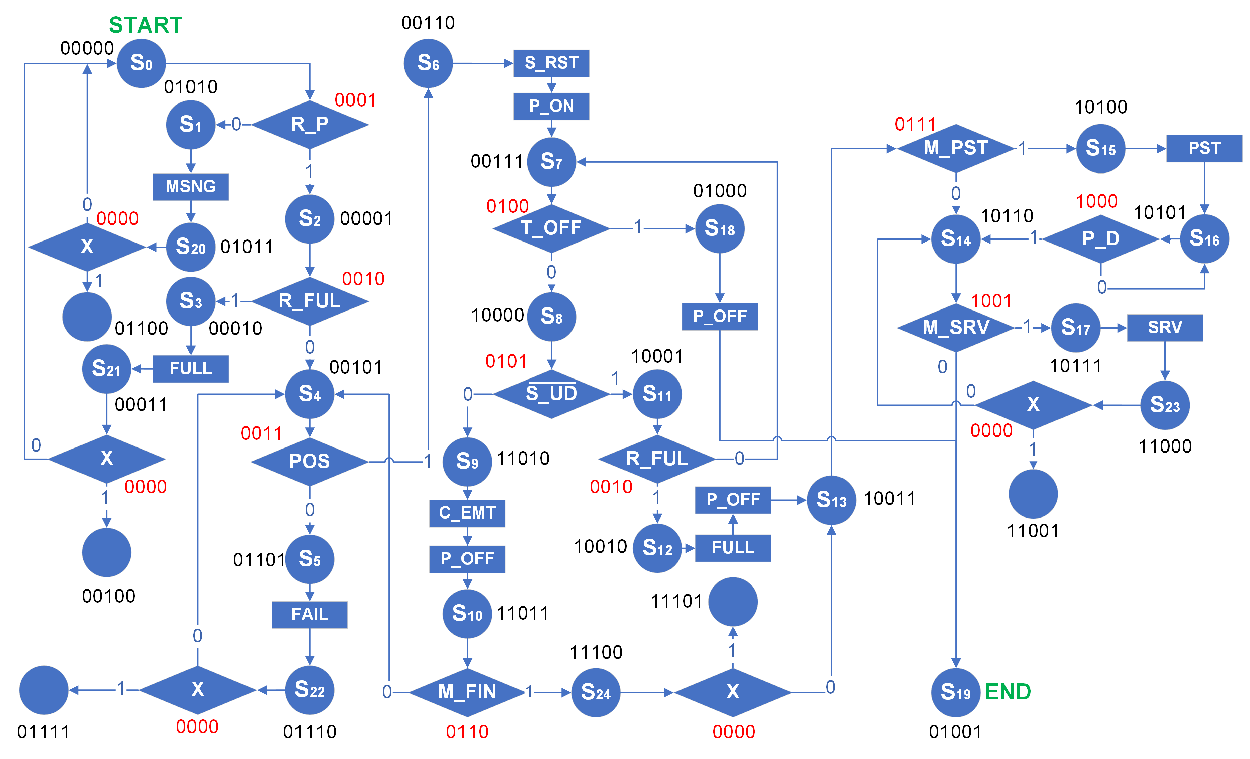


Slide 10

Explicarea funcționalității
Automatul de muls vaci se folosește de alte automate auxiliare: un cântar, o pompă și un pasteurizator. După pornire, automatul se folosește de cântar pentru a verifica dacă recipientul este eligibil (prezent și nu plin). Dacă acesta este eligibil, automatul se folosește de pompă pentru a verifica dacă este conectată corect la vacă. În cazul pozitivil, se începe mulgerea: se trimite un semnal la cântar de reset, iar la pompă unul pentru a se porni. În timpul mulgerii, utilizatorul poate opri automatul manual în cazuri excepționale (de exemplu: moare vaca). Dacă mulgerea nu este oprită de către utilizator, ea va fi oprită de către cântar (fie nu mai curge lapte – vaca nu mai are lapte, fie recipientul a ajuns la capacitate maximă). Dacă motivul opririi a fost “nu mai curge lapte”, utilizatorul are opțiunea de a trece la următoarea vacă. După umplerea recipientului, utilizatorul poate opta ca laptele să fie pasteurizat. În cazul pasteurizării, se trimite un semnal pasteurizatorului de a se porni. Se așteaptă până pasteurizatorul trimite înapoi automatului nostru semnalul că pasteurizarea a luat sfârșit. După acest pas, utilizatorul poate servi laptele obținut (pasteurizat sau nu), după care automatul se închide.

Slide 11
Calculul lungimii microinstrucțiunii
Output-urile sunt în număr de 9. Intrările sunt în număr de 10, deci se codifică pe 4 biți, iar cele 25 de stări se codifică pe 5 biți.
L_{μTip0}= 1 + n_{ci}+ n_{ADR}= 1 + 4 + 5 = 10
L_{μTip1}= 1 + n_{OUT}= 1 + 9 = 10
L_{μi}= max(L_{μTip0} , L_{μTip1})= 10
În concluzie, lungimea microinstrucțiunii este de 10 biți => 3 circuite de memorie.

Slide 12
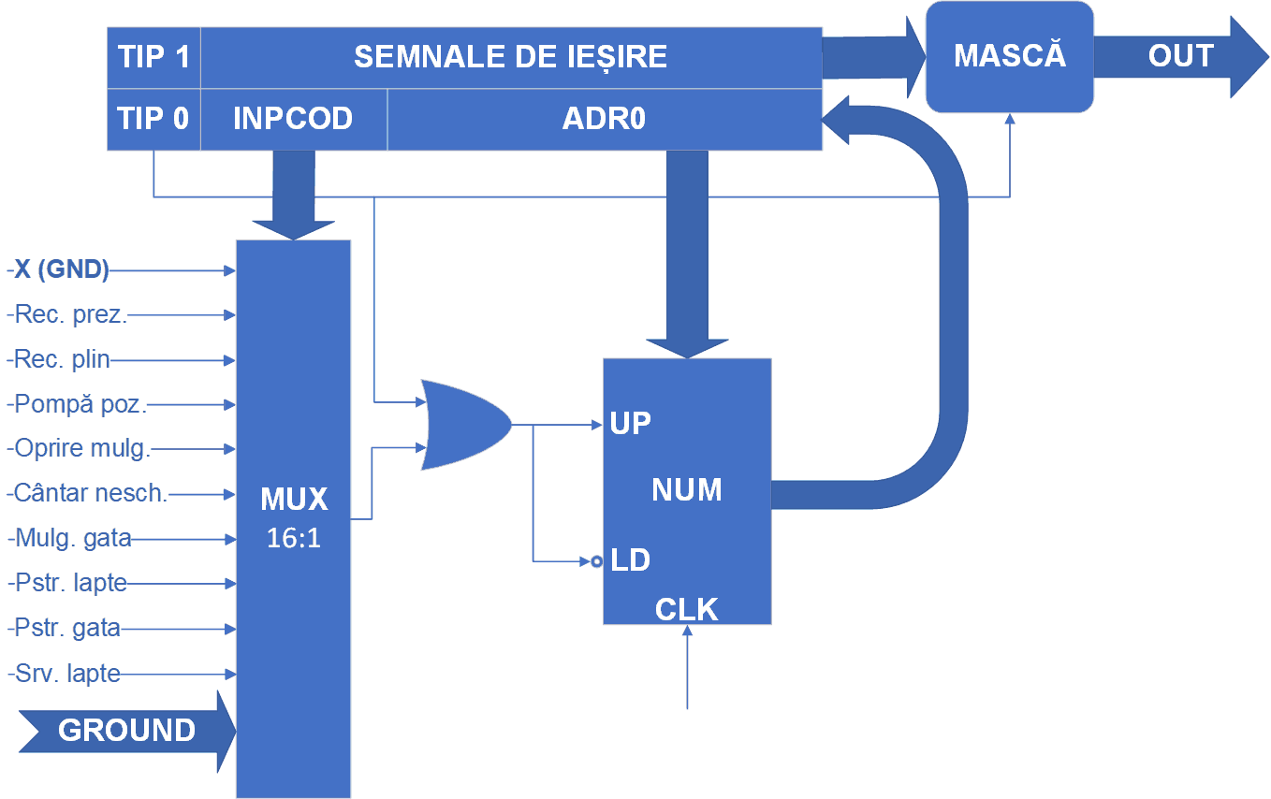
Schema unității de comandă microprogramate

Slide 13
Stare | Adresa | Tip | INPUT COD |  |  |  | ADR0
 |  |  | MSNG | FULL | FAIL | S_RST | C_EMT | P_ON | P_OFF | PST | SRV
S₀ | 00000 | 0 | 0 | 0 | 0 | 1 | 0 | 1 | 0 | 1 | 0
S₂ | 00001 | 0 | 0 | 0 | 1 | 0 | 0 | 0 | 1 | 0 | 1
S₃ | 00010 | 1 | 0 | 1 | 0 | 0 | 0 | 0 | 0 | 0 | 0
S₂₁ | 00011 | 0 | 0 | 0 | 0 | 0 | 0 | 0 | 0 | 0 | 0
- | 00100 | X | X | X | X | X | X | X | X | X | X
S₄ | 00101 | 0 | 0 | 0 | 1 | 1 | 0 | 1 | 1 | 0 | 1
S₆ | 00110 | 1 | 0 | 0 | 0 | 1 | 0 | 1 | 0 | 0 | 0
S₇ | 00111 | 0 | 0 | 1 | 0 | 0 | 1 | 0 | 0 | 0 | 0
S₁₈ | 01000 | 1 | 0 | 0 | 0 | 0 | 0 | 0 | 1 | 0 | 0
S₁₉ | 01001 | 0 | 0 | 0 | 0 | 0 | 0 | 1 | 0 | 0 | 1
S₁ | 01010 | 1 | 1 | 0 | 0 | 0 | 0 | 0 | 0 | 0 | 0
S₂₀ | 01011 | 0 | 0 | 0 | 0 | 0 | 0 | 0 | 0 | 0 | 0
- | 01100 | X | X | X | X | X | X | X | X | X | X
S₅ | 01101 | 1 | 0 | 0 | 1 | 0 | 0 | 0 | 0 | 0 | 0
S₂₂ | 01110 | 0 | 0 | 0 | 0 | 0 | 0 | 0 | 1 | 0 | 1
- | 01111 | X | X | X | X | X | X | X | X | X | X
S₈ | 10000 | 0 | 0 | 1 | 0 | 1 | 1 | 1 | 0 | 1 | 0
S₁₁ | 10001 | 0 | 0 | 0 | 1 | 0 | 0 | 0 | 1 | 1 | 1
S₁₂ | 10010 | 1 | 0 | 1 | 0 | 0 | 0 | 0 | 1 | 0 | 0
S₁₃ | 10011 | 0 | 0 | 1 | 1 | 1 | 1 | 0 | 1 | 1 | 0
S₁₅ | 10100 | 1 | 0 | 0 | 0 | 0 | 0 | 0 | 0 | 1 | 0
S₁₆ | 10101 | 0 | 1 | 0 | 0 | 0 | 1 | 0 | 1 | 0 | 1
S₁₄ | 10110 | 0 | 1 | 0 | 0 | 1 | 0 | 1 | 0 | 0 | 1
S₁₇ | 10111 | 1 | 0 | 0 | 0 | 0 | 0 | 0 | 0 | 0 | 1
S₂₃ | 11000 | 0 | 0 | 0 | 0 | 0 | 0 | 0 | 1 | 0 | 1
- | 11001 | X | X | X | X | X | X | X | X | X | X
S₉ | 11010 | 1 | 0 | 0 | 0 | 0 | 1 | 0 | 1 | 0 | 0
S₁₀ | 11011 | 0 | 0 | 1 | 1 | 0 | 0 | 0 | 1 | 0 | 1
S₂₄ | 11100 | 0 | 0 | 0 | 0 | 0 | 1 | 0 | 0 | 1 | 1
- | 11101 | X | X | X | X | X | X | X | X | X | X
- | 11110 | X | X | X | X | X | X | X | X | X | X
- | 11111 | X | X | X | X | X | X | X | X | X | X

Slide 14
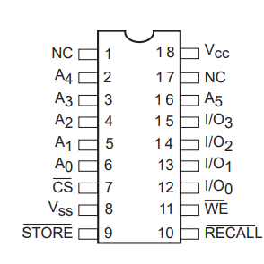
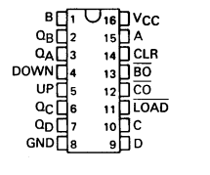
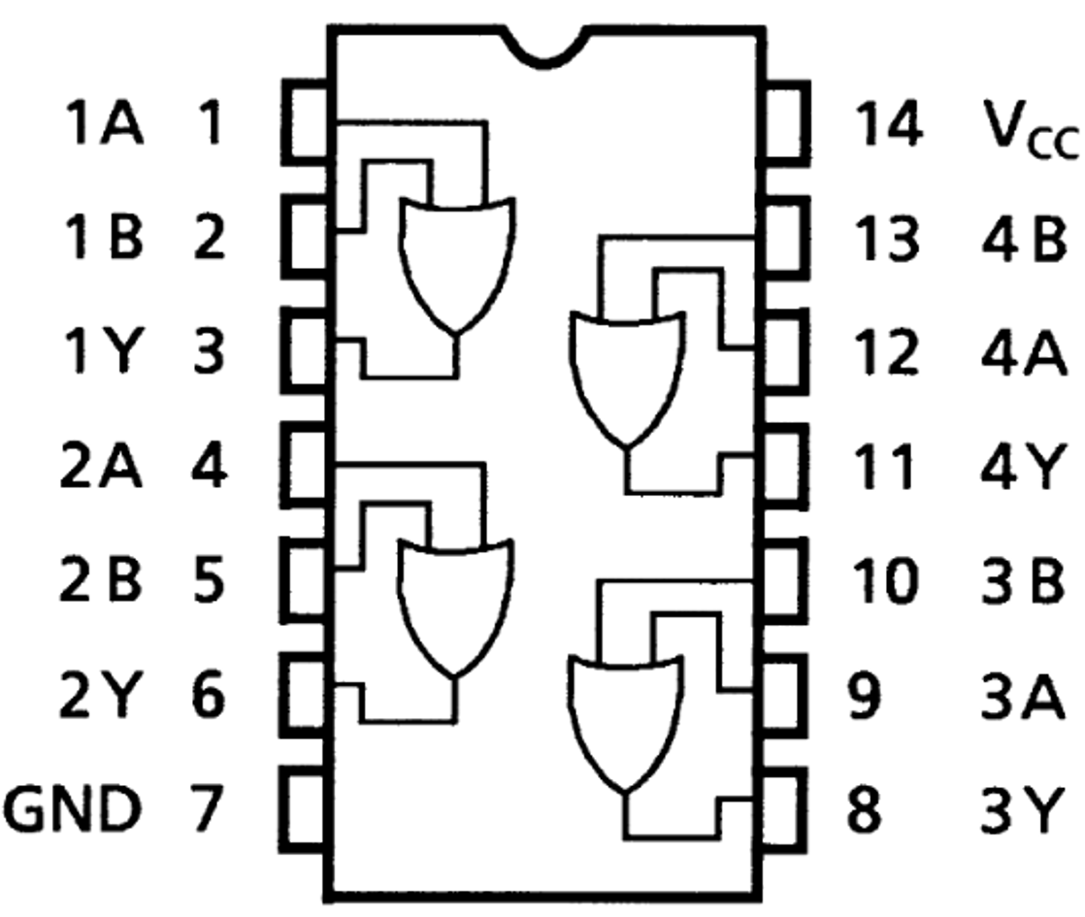
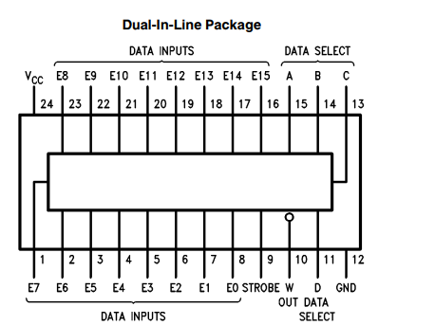
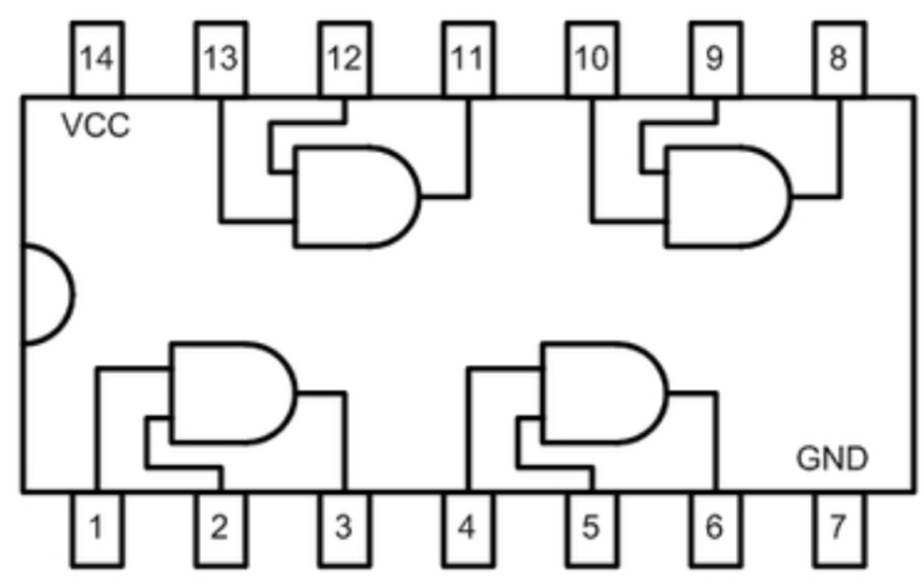
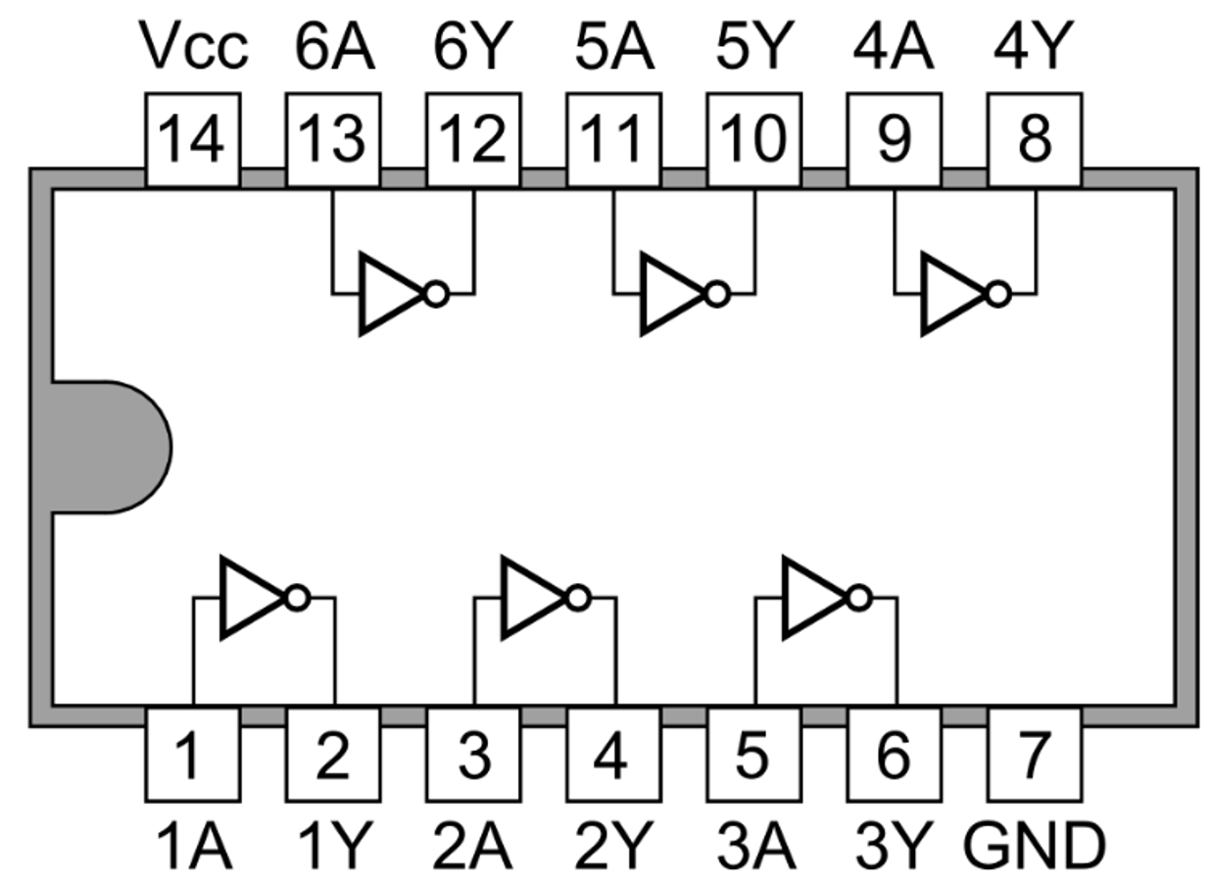
Componente digitale folosite
OR 7432 (1)
RAM CAT22C10 64x4 (3)
Numărător SN74193 (2)
AND 7408 (1)
NOT 7404 (1)
MUX 16:1 54150 (1)

Slide 15
Conexiunile dintre pini
M3 I/O4 - OR 1A
M3 I/O3 - MUX D
M3 I/O2 - MUX C
M3 I/O1 - MUX B
M2 I/O4 - MUX A
M2 I/O3 - N2 A
M2 I/O2 - N1 D
M2 I/O1 - N1 C
M1 I/O4 - N1 B
M1 I/O3 - N1 A
M1 I/O2 - GND
M1 I/O1 - GND
M3 I/O4 - AND*
M3 I/O3 - AND1 1B
M3 I/O2 - AND1 2B
M3 I/O1 - AND1 3B
M2 I/O4 - AND1 4B
M2 I/O3 - AND2 1B
M2 I/O2 - AND2 2B
M2 I/O1 - AND2 3B
M1 I/O4 - AND2 4B
M1 I/O3 - AND3 1B
*toate A-urile corespunzătoare AND-urile de mai jos
AND1 1Y – out MSNG
AND1 2Y – out FULL
AND1 3Y – out FAIL
AND1 4Y – out R_RST
AND2 1Y – out C_EMT
AND2 2Y – out P_ON
AND2 3Y – out P_OFF
AND2 4Y – out PST
AND3 1Y – out SRV
AND3 2A – LOAD
AND3 2B – CLK
AND3 2Y – N1 UP

Slide 16
Conexiunile dintre pini
MUX W – NOT 1A
NOT 1Y – OR 1B
AND3 2Y – N1 UP
OR 1Y – N* !LOAD
N1 !CO – N2 UP
N1 QA – M* A0
N1 QB – M* A1
N1 QC – M* A2
N1 QD – M* A3
N2 QA – M* A4
*toate memoriile (M1, M2, M3)
*ambele numărătoare (N1, N2)
M* !WE - Vcc
M* !RECALL - Vcc
M* !STORE - Vcc
M* !CS - GND
M* A5 - GND
M* Vss - GND
N2 QB - GND
N2 QC - GND
N2 QD - GND
N2 !CO - GND
N* !BO - GND
N* CLEAR – GND
*toate memoriile (M1, M2, M3)
*ambele numărătoare (N1, N2)
MUX E0 – X (GND)
MUX E1 – R_P
MUX E2 – R_FULL
MUX E3 – POS
MUX E4 – T_OFF
MUX E5 – !S_UD
MUX E6 – M_FIN
MUX E7 – M_PST
MUX E8 – P_D
MUX E9 – M_SRV
MUX E* – GND
*restul E-urilor (10-15)
*Pinii GND și ai porților logice nespecificați sunt conectați la împământare
*Pinii Vcc sunt conectați la alimentare
*Pinii CLK sunt conectați la ceas

Slide 17
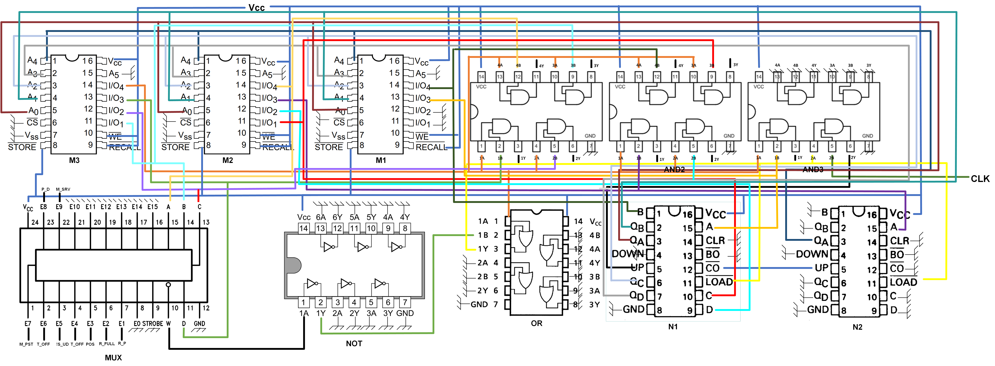

Slide 18
Etapa | Conținutul etapei | Burtescu Eusebiu-Mihai | Dârlău Andrei | Gheorghe Mihnea-Alex
1 | Elaborarea schemei bloc | x | x | x
1 | Descrierea funcționalității |  | x
1 | Elaborarea organigramei | x | x | x
1 | Calcului lungimii microinstrucțiunii |  |  | x
2 | Complerea conținutului memoriei de microprogram | x
2 | Proiectarea schemei unității de comandă microprogramată | x | x | x
3 | Alegerea componentelor digitale folosite | x | x | x
3 | Proiectarea cablajului |  |  | x
4 | Scrierea documentației pentru activitățile derulate | x | x | x
4 | Integrarea documentației de proiect | x
4 | Elaborarea prezentării .pptx |  | x
5 | Prezentare proiect | x | x | x

Slide 19
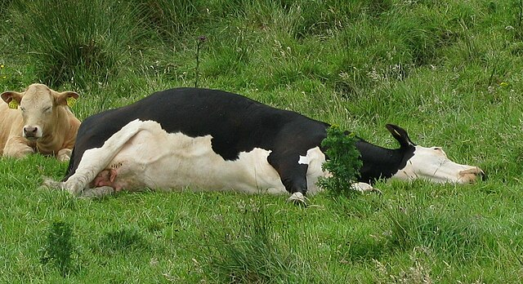
VACA DUPĂ CE A FOST MULSĂ
(DOARME, NU E MOARTĂ)

Slide 20
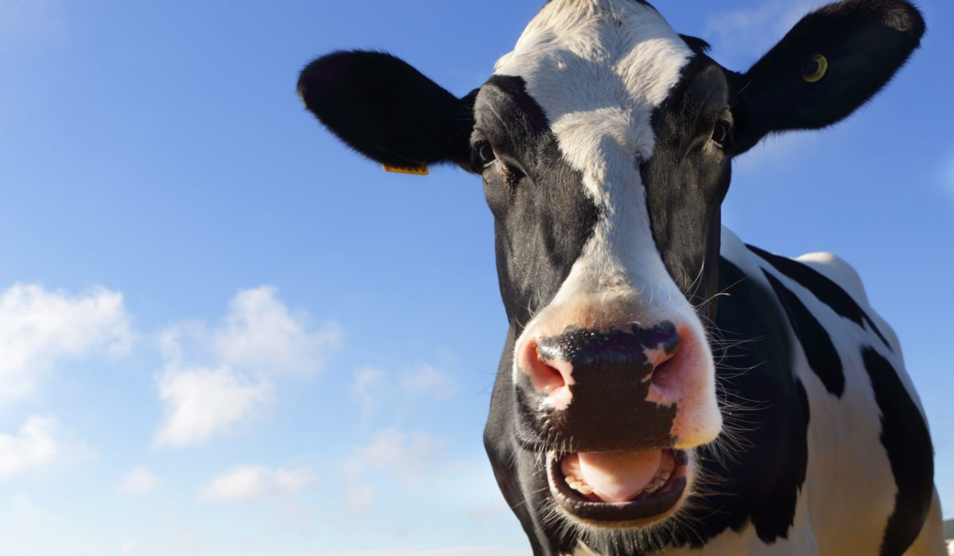


THE END

